Slide 1
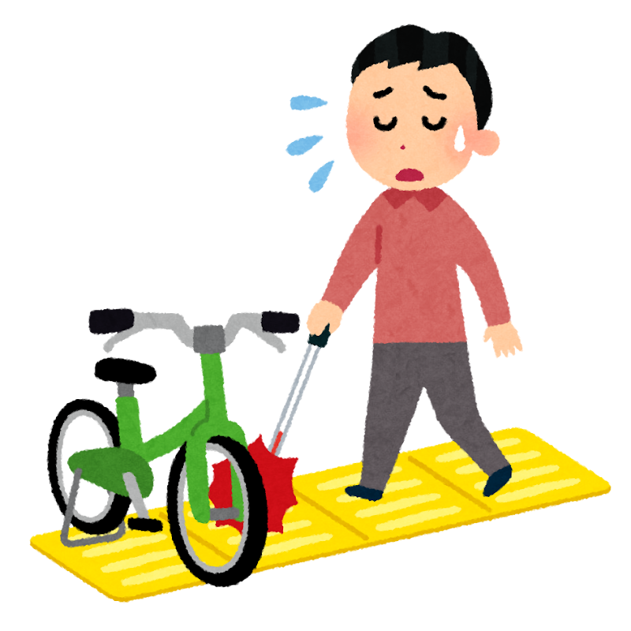
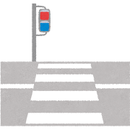
視覚障がい者の
生活を支える
Notes:
これから９班の発表を始めます。
私たちのテーマは「視覚障害者の生活を支える」です。
よろしくお願いします。

Slide 2

初めに・・
身体障害者手帳の交付を受けた
視覚障がい者人数は
2022年時点で
２７万人
Notes:
まず初めに、日本人口のうち身体障害者手帳の交付を受けた視覚障害者人数は2022年時点で27万人にのぼっています。

Slide 3
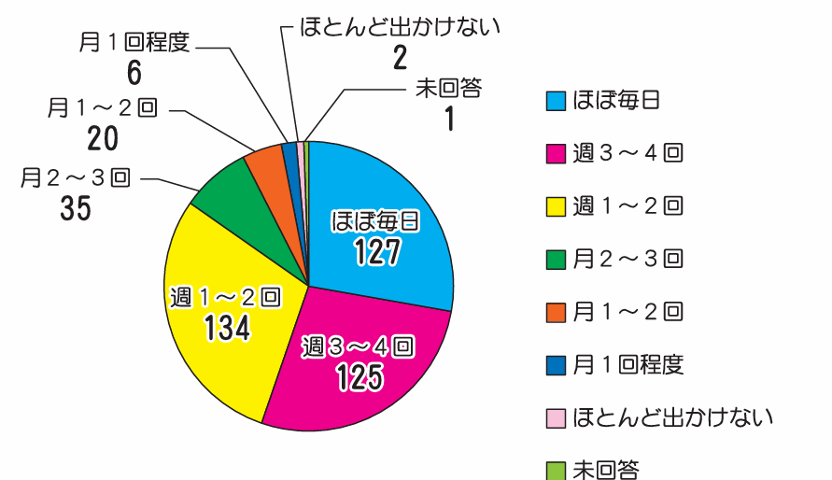
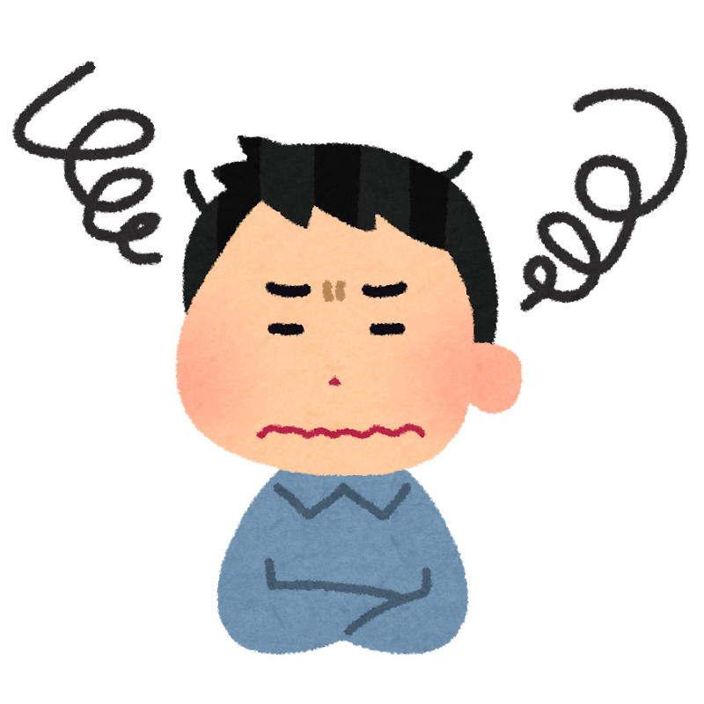
今の視覚障がい者の悩み
危ない、怖いなどの理由で外に出る人が少ない
・あまり外出をしたくない
・できることが限られてる
など
視覚障がい者が外出してる割合
3
Notes:
街中を歩いていると白杖を持った方を見かける事が度々あり、特に近年では視覚障害者の移動が社会問題としても取り上げられています。
実際に視覚障害者の悩みについて調べてみると、グラフの通り多くの視覚障害者が外出への悩みを抱えている事がわかります。

Slide 4


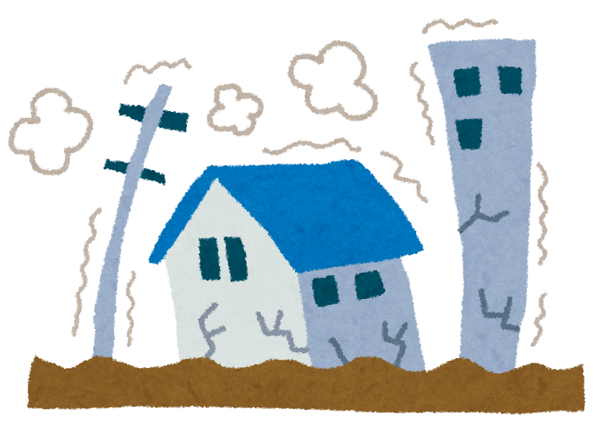
アプリ開発の経緯
年々日本での自然災害が増加している
その中でも特に視覚障がい者にスポットを当て、緊急時にサポートできるアプリを開発したい！
Notes:
【金子】また、近年自然災害が増えてきているので
緊急時に視覚障害者や、もちろんそうでない方のサポートの手助をしたい
という思いから、このアプリを考案しました。

Slide 5
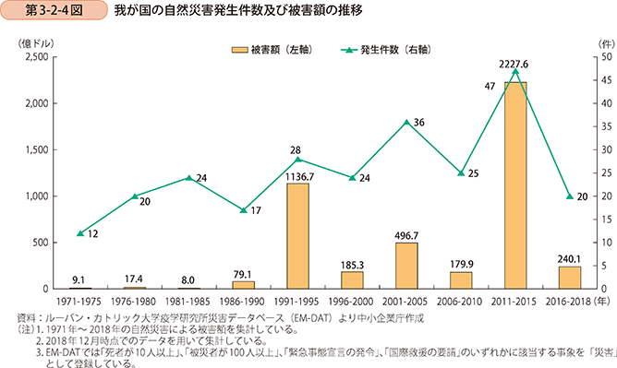
自然災害は年々増加しています
2024年だけでも
多くの自然災害が発生！
2024年(8月時点)の
主な自然災害
・能登半島地震
・日向灘地震
・台風や梅雨前線などの大雨による被害
etc..
Notes:
【金子】このグラフを見てください
1970年代と近年を比べてみると自然災害発生件数が増えているのが分かります。
実際、2024年だけでも能登半島地震など、いくつも大きな自然災害が発生しています。

Slide 6
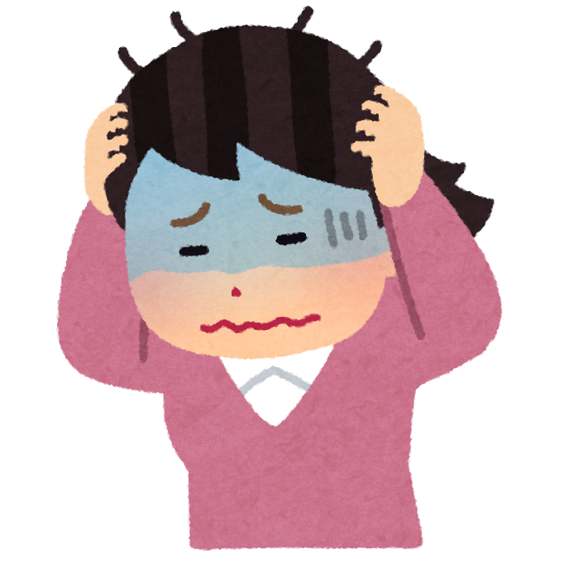
災害が発生した時の悩み・不安・・
緊急時どう行動すればいいの？
周辺の状況は？
パニックになって正確な情報がわからない
視覚障がい者であれば
情報収集や避難の
困難さも増す
避難場所・
避難経路は？
災害時、冷静に判断・行動できるとは限らない
Notes:
【金子】災害が発生するときは、必ずしも見慣れた場所・万全の体調とは限りません。
また、普段と同じ生活を送っていても、緊急時は冷静な判断・行動ができるとは限らず、大きな不安を抱える方が大半だと思います。

Slide 7

そ こ で
自然災害が発生したときに周囲の状況や安全な避難ルートをリアルタイムで教えてくれたり、
日常生活に使用できる便利な機能を搭載したアプリがあったら便利なのでは！
Notes:
そこで、自然災害が発生したときの悩みや不安を減らすことができ、さらに日常生活にも生かせるアプリがあれば便利なのではないかと考えました。

Slide 8
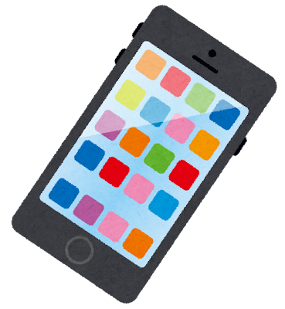

提案するアプリ
GPS機能をON
①周辺地域の情報・状況を教えてくれる
音声で読み上げ
②避難場所までの最適なルートを提示
連携
カメラ搭載
③眼鏡にカメラを搭載
↓
アプリに周辺状況が伝達される
視覚のサポート
Notes:
このアプリは、スマートフォンのGPS機能を使うことで、周辺地域の状況を教えてくれたり、避難場所までのルートを教えてくれたりします。そして、眼鏡にカメラを搭載することで、より正確な情報をアプリに伝えることができるようになります。

Slide 9
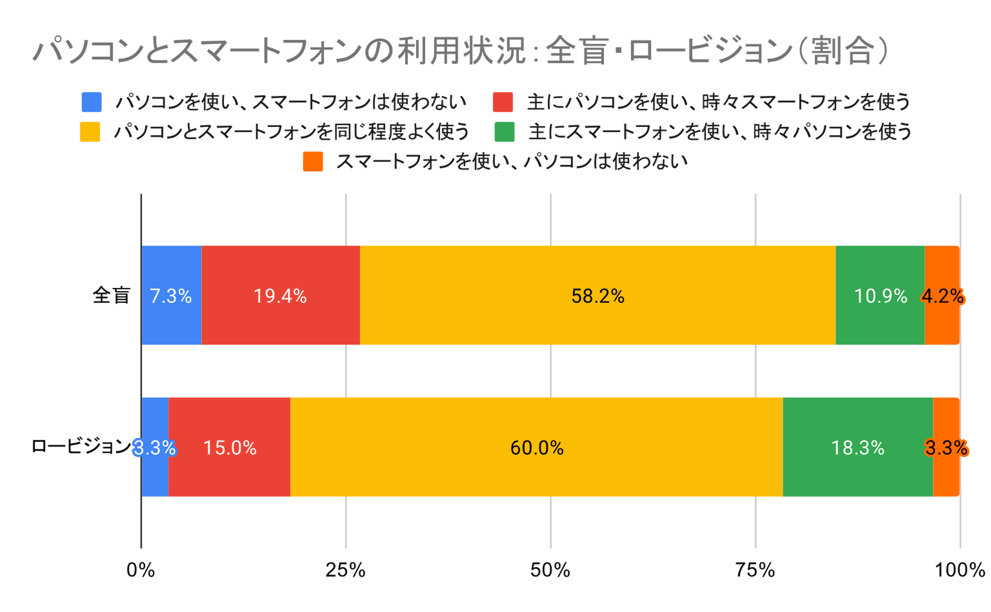
ちなみに・・​
全盲でも
スマートフォン使用率は高い！
アプリを活用できそう！
Notes:
ちなみに、全盲の方はスマホを使えるのかという疑問もありますが、グラフを見て頂いた通りスマートフォン使用率は高いため、提案したアプリの活用は見込めるのではないかと思います。

Slide 10

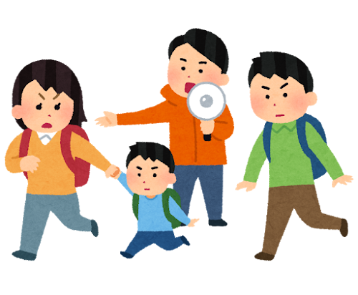
使用例①機能
気象庁と連携
AIが避難経路を提示
情報をリアルタイムに知ることで、
素早い・安全な避難が可能！
Notes:
アプリの説明になります。
まず、気象庁と連携することで、正確な気象情報をキャッチすることができます。GPS機能をONにする事によってAIがアプリ使用者の周辺状況を読みとり、最適な避難方法・経路を教えてくれるため、安全に避難することが可能になります。

Slide 11


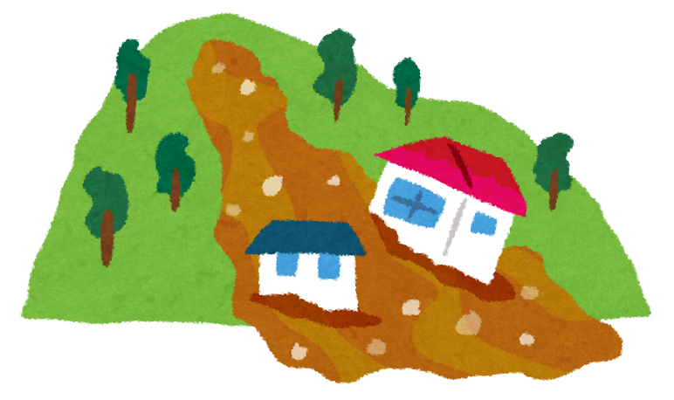

使用例②カメラ機能
クルマの接近を
知らせる
メガネにカメラを搭載する
避難時に危険な道や障害物があれば迂回ルートの提示が可能！
危険！
Notes:
また、眼鏡にカメラを搭載することによってリアルタイムの情報がアプリに送られ、車の接近や、緊急時に周囲の障害物などの情報を素早くアプリに伝達します。それによって、最適な迂回ルートを提示でき、使用者の身の安全を守る事ができます。

Slide 12

まとめ
生活の自立と支援・災害時のサポート
バリアフリー社会の貢献
目の不自由な人でも外出しやすい
Notes:
最後にこのアプリを開発することによって得られるメリットです。
私たちは主に３つのメリットがあると考えました
１つ目は周囲の状況を伝えてくれることにより生活の自立がしやすくなったり、災害時にも危険な道は避けるように迂回ルートなど教えてくれるので災害時のサポートにもなるのではないかと考えました。
２つ目は視覚障害者にとって危ない外でも、車の接近を教えてくれたりするので、外出しやすくなるのではないかと考えました。
３つめはこの２つのメリットがあることによってバリアフリー社会の貢献にもなるのではないかと考えました。

Slide 13
参考文献
日本における自然災害発生件数について：中小企業庁
https://www.chusho.meti.go.jp/pamflet/hakusyo/2019/2019/html/b3_2_1_2.html
視覚障害者におけるスマートフォン使用状況について：日本視覚障害ICTネットワーク
https://jbict.net/survey/at-survey-03
視覚障害者の外出割合：厚生労働省
https://www.mhlw.go.jp/bunya/shougaihoken/cyousajigyou/jiritsushien_project/seika/research_09/dl/result/10-01a.pdf

